Slide 1
Frentes, Líneas de Cortante y Áreas de Confluencia/Difluencia
Mike Davison y José Gálvez
HPC International Desks
Notes:
References:
American Meteorological Society Glossary of Meteorology
Theater Climatology South América

Slide 2
Líneas de Cortante versus Frentes
Línea de Cortante: Frontera asociada a cambios en las componentes horizontales del viento (dirección o velocidad). También llamada línea de cizalladura o shearline.
Cortante horizontal maximizada.
Confluencia direccional del viento.
Frente: Frontera entre dos masas de aire de diferente densidad.
La densidad depende de la temperatura y del contenido de humedad.
Los frentes se pueden encontrar a lo largo de las líneas de cortante o rezagados detrás de ellas.
NOTAR: La línea de cortante solo implica cambio en el viento, no en la densidad de la masa.
Notes:
Las líneas de cortante y los frentes generalmente están en paralelo cuando la masa de aire se propaga por los continentes (particularmente cierto en Norte América). Según el frente se propaga/mueve a áreas subtropicales, esto es generalmente al norte de los 35S en Sur América y el Golfo de México en Norte América, la línea de cortante acelera y/o corre adelante del frente.
Características que distinguen a un frente incluye: Vaguada de presión, cambio de dirección del viento, discontinuidad de humedad, y tipo de nube/precipitación.

Slide 3
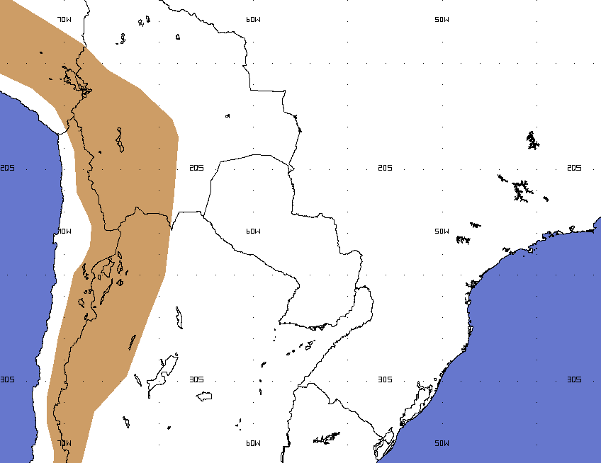
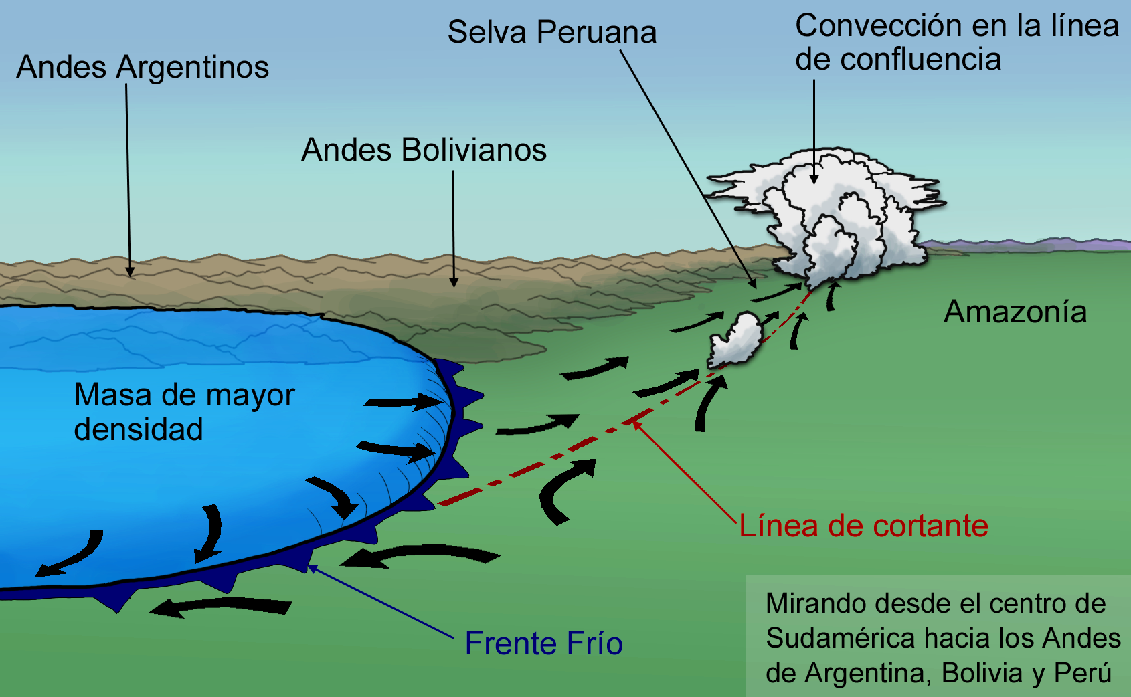
Ejemplo de diferencia entre línea de cortante y frente:
LINEA DE CORTANTE: Asíntota confluente (cambio solo en el viento).
FRENTE: Cambio de masa de aire.

Slide 4
1. Frentes
Notes:
polar front—1. According to the polar-front theory, the semipermanent, semicontinuous front separating air masses of tropical and polar origin. This is the major front in terms of air mass contrast and susceptibility to cyclonic disturbance. Compare arctic front. 2. In oceanography, see Antarctic Polar Front, Arctic Polar Front.
Antarctic Polar Front—The southern front of the Antarctic Circumpolar Current, also known as the antarctic convergence, that separates the Antarctic Zone in the south from the polar frontal zone in the north
Arctic Polar Front—The frontal zone between the subtropical and subpolar gyres of the Northern Hemisphere. In the Atlantic Ocean it is established by the meeting of the warm and saline Gulf Stream and the cold and fresh Labrador Current and extends as a temperature and salinity front, sometimes also known as the cold wall, from south of Newfoundland and the Grand Banks northeastward to the central North Atlantic. In the Pacific Ocean it consists of two parts, separated by the Japanese islands. The larger fresh is formed by the confluence of the warm and saline Kuroshio and the cold and fresh Oyashio and seen as a temperature and salinity front extending eastward from Japan near 35°N. The smaller fresh extends across the Sea of Japan in the west, where it separates the warm and saline Tsushima Current from the cold and fresh Mid-Japan Sea Cold Current

Slide 5
Frentes
Frotogénesis: Apretamiento del gradiente horizontal de las propiedades que definen una masa de aire, en particular su densidad
Frontolisis: Aflojamiento del gradiente horizontal de las propiedades que definen una masa de aire, en particular su densidad

Slide 6
Teoría de Frentes Polares
Teoría de la escuela escandinava de meteorología.
Frente polar: frontera semi-permanente y semi-continua que separa masas de aire polar y tropical.
A lo largo de este frente, perturbaciones ciclónicas se forman y propagan, pasando por varias fases durante su evolución.
I. II. III.
FRENTE CALIDO:
ADVECCION DE
AIRE CALIDO
FRENTE ESTACIONARIO
AIRE CALIDO
L
L
AIRE FRIO
FRENTE FRIO:
ADVECCION
DE AIRE FRIO
GRADIENTE
TERMAL
Notes:
polar-front theory—A theory originated by the Scandinavian school of meteorologists whereby a polar front, separating air masses of polar and tropical origin, gives rise to cyclonic disturbances that intensify and travel along the front, passing through various phases of a characteristic life history.

Slide 7
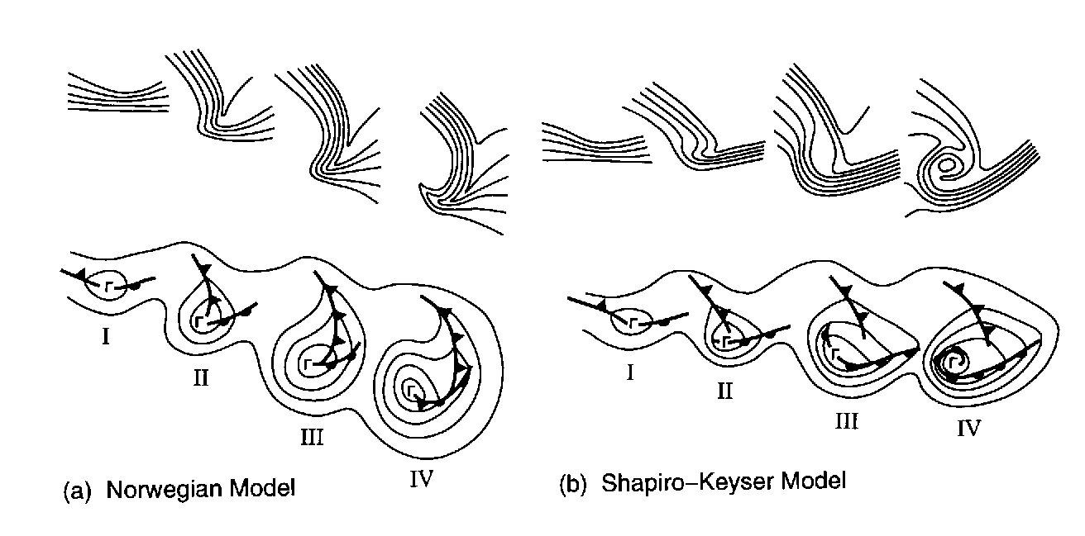
Evolución de los Frentes
Modelos conceptuales
Isotermas
o espesores→
Isóbaras→
Modelo Noruego
(b) Modelo de Shapiro-Keyser
I. Inicios de onda frontal
II. Onda frontal
III. Inicios de oclusión
IV. Punto triple y oclusión formadas

Slide 8
Oclusión
(o frente ocluido)
Frente que se forma donde el frente frío alcanza al cálido. El punto donde se intersectan los tres frentes se llama punto triple.
La oclusión ocurre en la fase madura de una onda frontal.
El punto triple siempre está delante de la oclusión, y suele estar debajo de un chorro de altura.
Jet de altura
Punto Triple

Slide 9
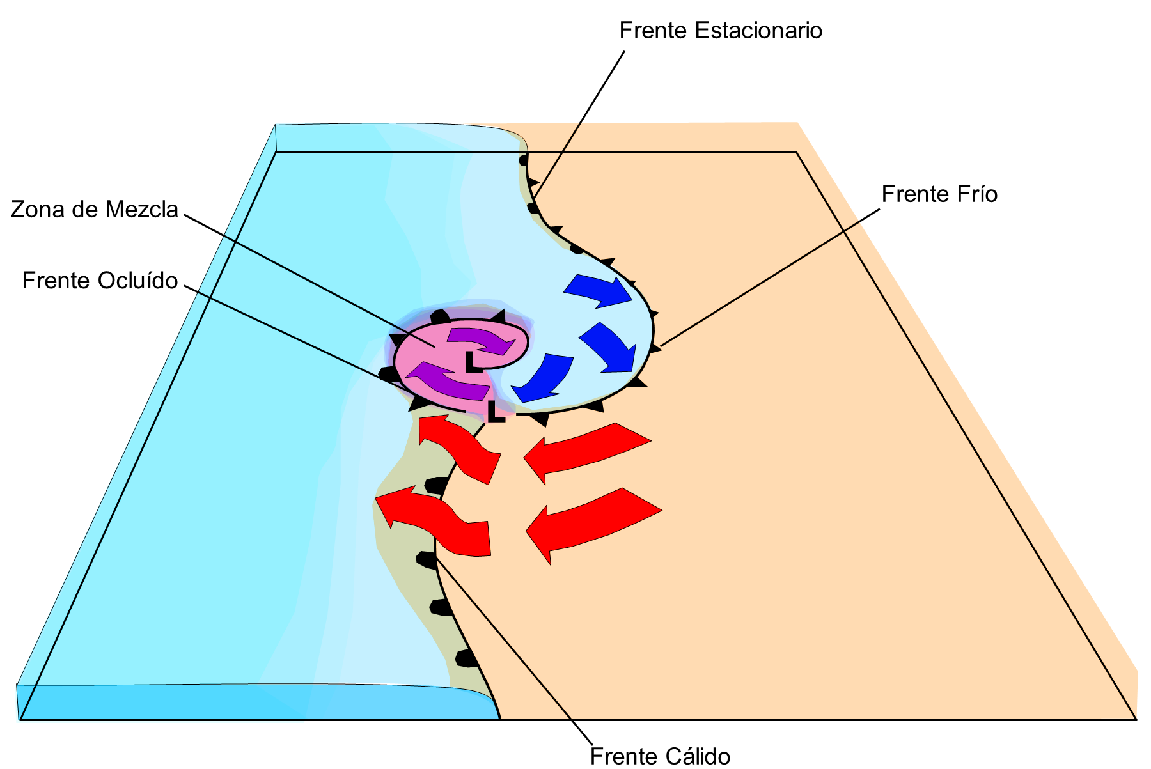
Oclusión
(mirando hacia el oeste)
Las oclusiones son zonas de mezcla donde el aire rota alrededor de una baja, usualmente profunda.

Slide 10
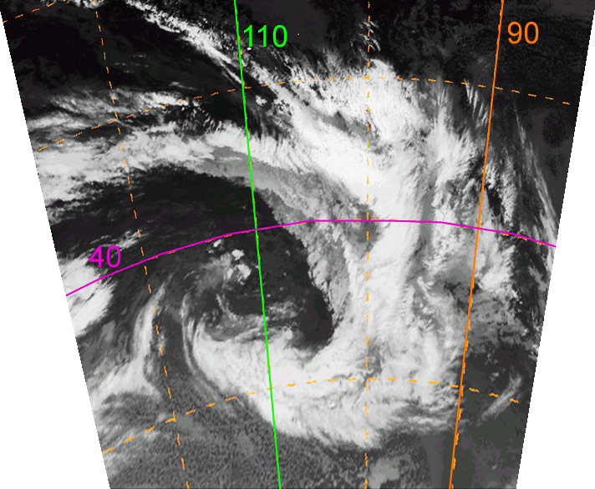
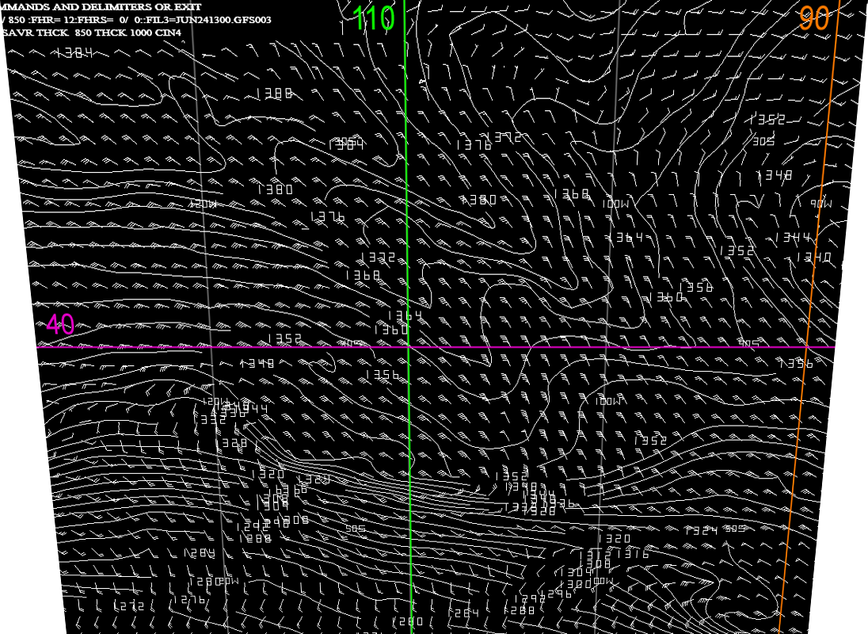
Oclusión: Ejemplo
Imagen infrarroja
Espesor 1000-850 hPa y vientos

Slide 11
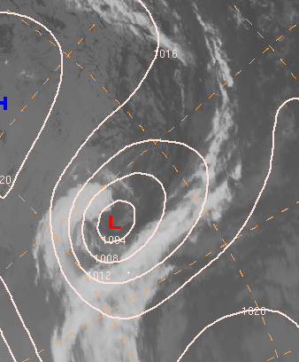
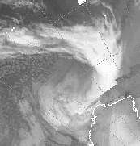
Nube Coma = Baja Ocluida

Slide 12
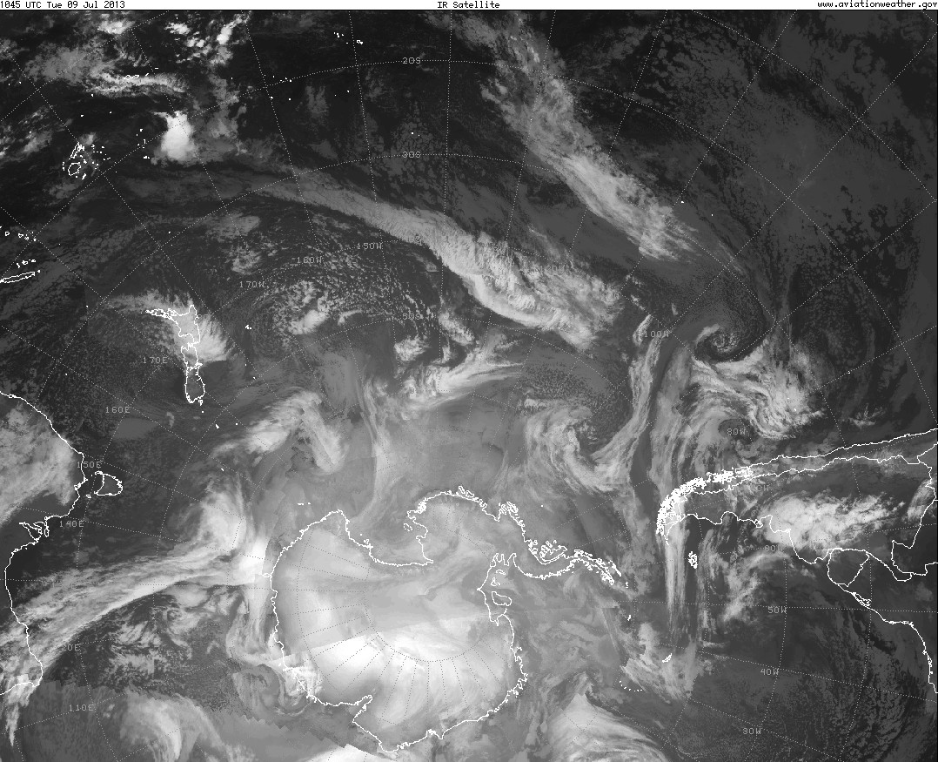
Aplicación Imagen de Satélite
Onda Frontal
Oclusión
Madura
Inicio de Oclusión

Slide 13
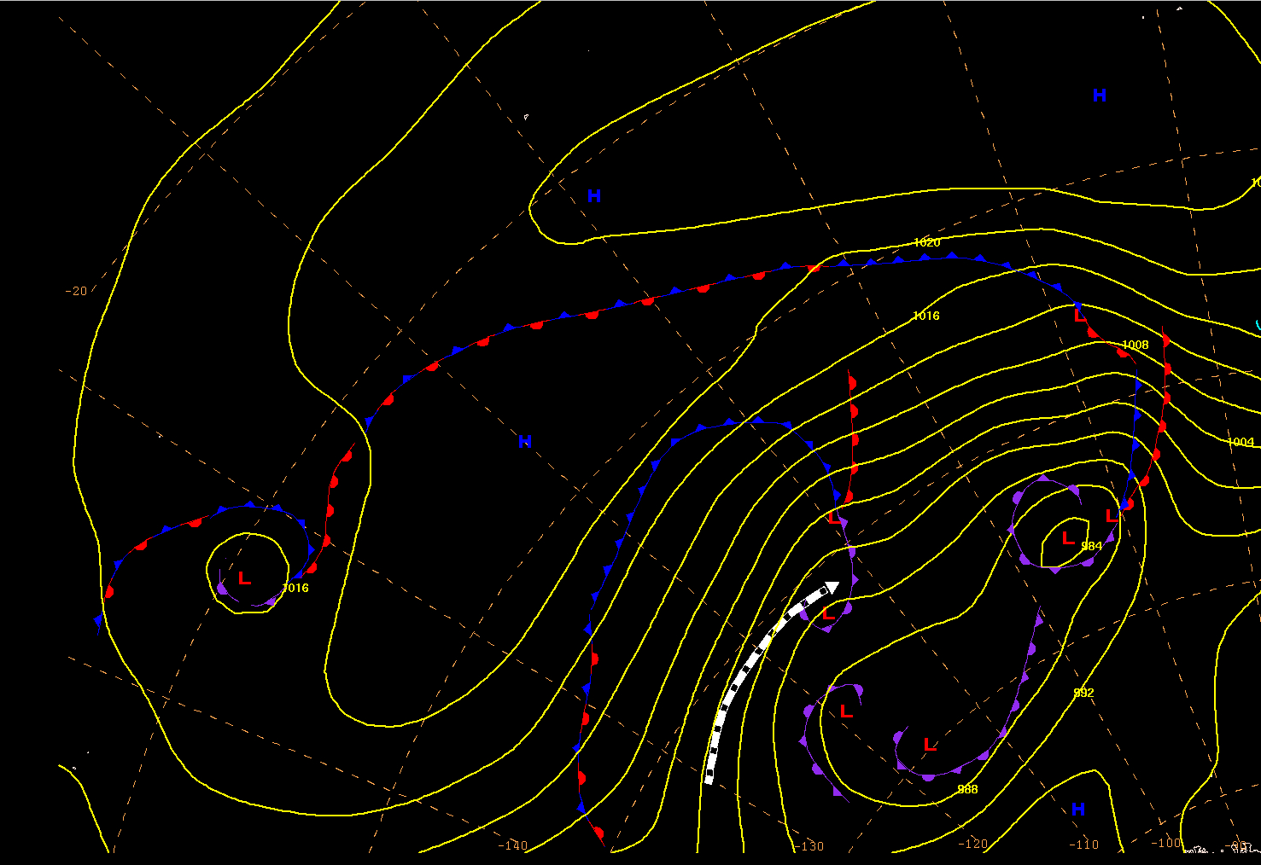
Aplicación del Modelo Conceptual
Isóbaras→

Slide 14
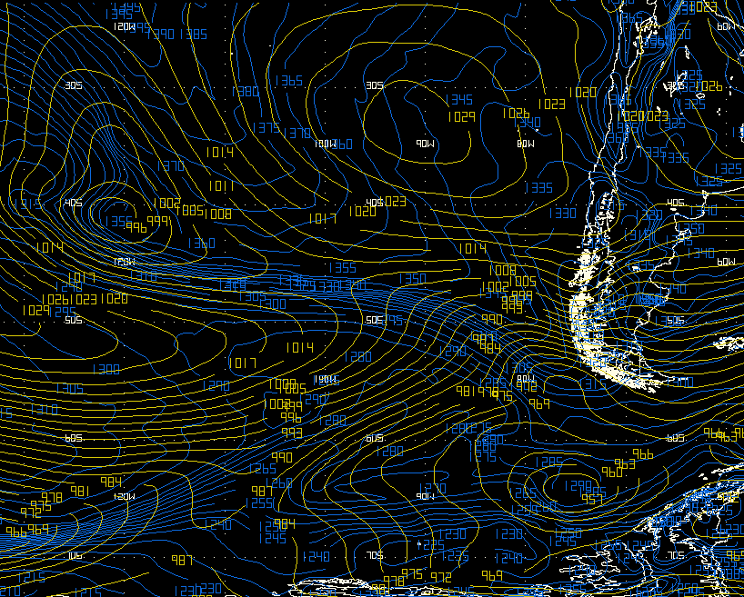
Aplicación del Modelo Conceptual
`
←Espesores
L
←Isóbaras
L
L
L
L
L
L

Slide 15
Gradientes
Que es un gradiente? Cambio de una variable sobre una distancia dada. Mayor el cambio, mayor el gradiente.
Ejemplo: Gradiente de temperatura
LATITUD
LATITUD
26
24
26
10
24
10
12
12
14
14
16
16
18
18
20
20
22
22
08
08
Menor gradiente
(gradiente suelto)
Mayor gradiente
(gradiente apretado)
26
Menor gradiente
(gradiente suelto)
26
06
06
24
24
06
06
08
08
10
10
12
12
14
14
16
16
18
18
20
20
22
22
LONGITUD
LONGITUD

Slide 16
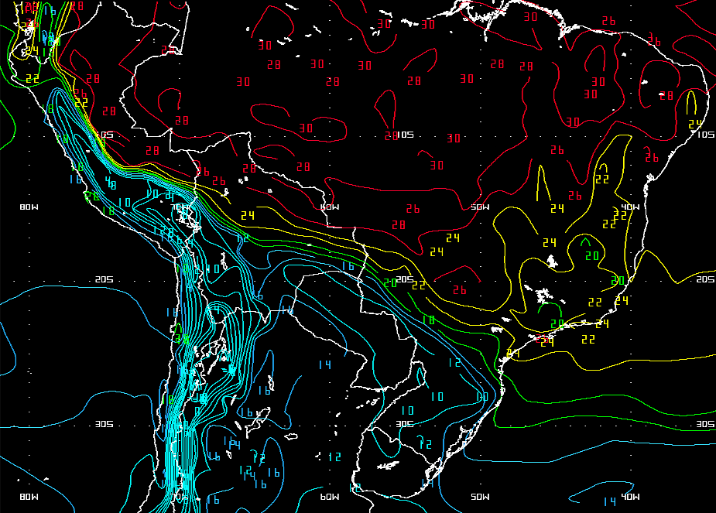
Gradientes
¿Qué es un gradiente termal? Un gradiente en un campo que representa temperatura (e.g. temperatura o espesor).
¿Cómo identificarlo? Usando temperatura o espesor. Espesor representa la temperatura promedio de la capa.
Ejemplo
TEMP B015 (T Capa límite)
Gradiente de temperatura por montañas (importante conocer el terreno)
Gradiente frontal. Líneas muy cercanas = cambio grande de T° en corta distancia = mayor gradiente

Slide 17
Relación Espesor- Temperatura
Mayor
Espesor
Menor
Espesor
El espesor de una capa representa su temperatura promedio. Las capas cálidas son más profundas (mayores valores de espesor) que las frías.
El espesor suele ser muy eficiente para distinguir masas de aire y sus fronteras (frentes), especialmente los de 1000-500 y de 1000-850hPa.
Espesor ~ Temperatura promedio de la capa

Slide 18
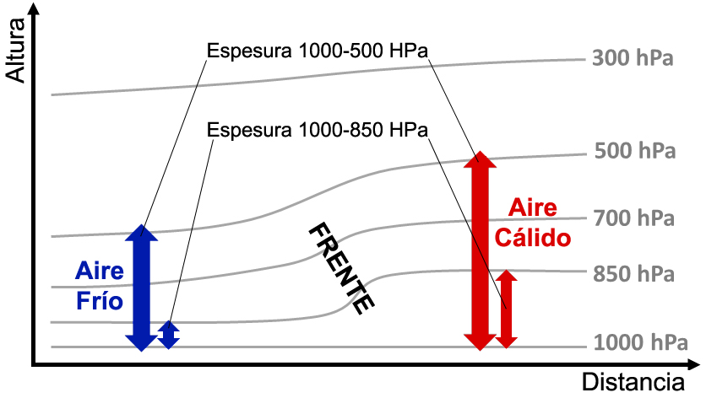
Espesor 1000 – 500 vs. 1000 – 850
En latitudes medias, donde hay incursiones frías profundas troposféricas, el espesor de 1000 – 500 es muy aplicable.
Frentes que llegan a los trópicos se confinan a la atmosfera baja, no discernibles en el espesor de 1000 – 500, pero si en el de 1000 – 850.

Slide 19
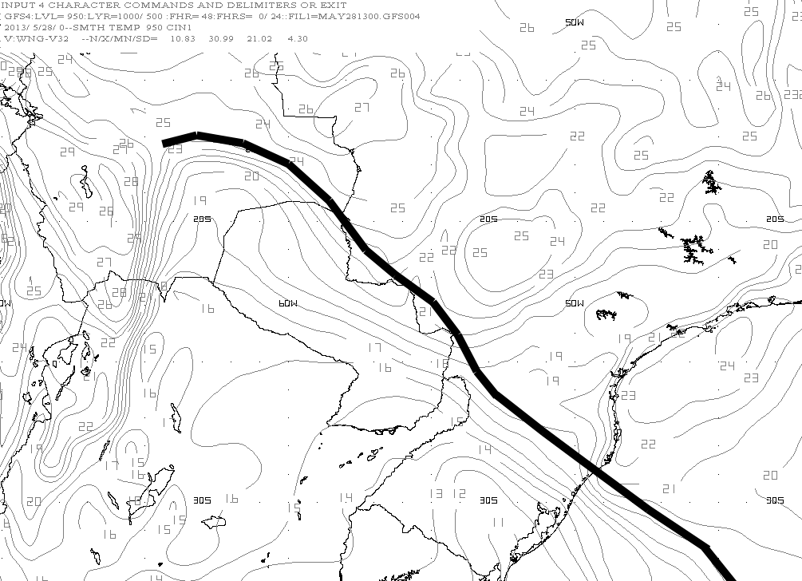
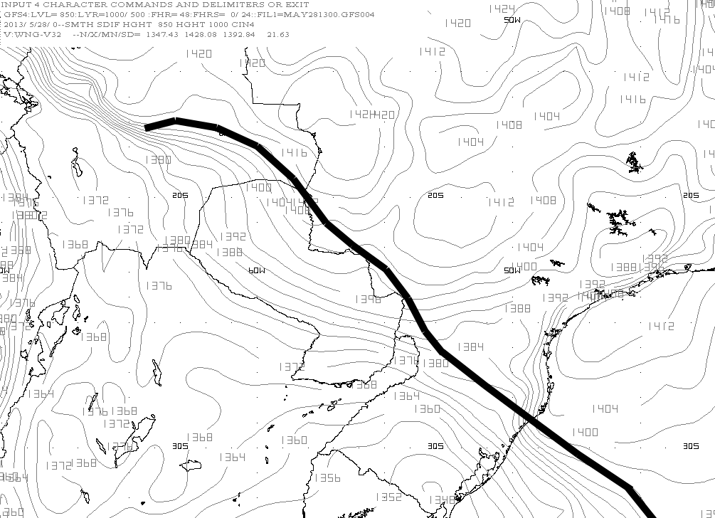
Ejemplo: Gradientes en temperatura vs espesor
SE COMPORTAN DE MANERA SIMILAR
Temperatura 950 hPa
Espesor 1000-850 hPa
Andes
Andes
Gradiente
Apretado
FRENTE
Gradiente
Apretado
FRENTE
Gradientes locales debido a orografía y procesos de mesoescala. Es esencial conocer el terreno!

Slide 20
Baroclinicidad y Advección
Notes:
polar front—1. According to the polar-front theory, the semipermanent, semicontinuous front separating air masses of tropical and polar origin. This is the major front in terms of air mass contrast and susceptibility to cyclonic disturbance. Compare arctic front. 2. In oceanography, see Antarctic Polar Front, Arctic Polar Front.
Antarctic Polar Front—The southern front of the Antarctic Circumpolar Current, also known as the antarctic convergence, that separates the Antarctic Zone in the south from the polar frontal zone in the north
Arctic Polar Front—The frontal zone between the subtropical and subpolar gyres of the Northern Hemisphere. In the Atlantic Ocean it is established by the meeting of the warm and saline Gulf Stream and the cold and fresh Labrador Current and extends as a temperature and salinity front, sometimes also known as the cold wall, from south of Newfoundland and the Grand Banks northeastward to the central North Atlantic. In the Pacific Ocean it consists of two parts, separated by the Japanese islands. The larger fresh is formed by the confluence of the warm and saline Kuroshio and the cold and fresh Oyashio and seen as a temperature and salinity front extending eastward from Japan near 35°N. The smaller fresh extends across the Sea of Japan in the west, where it separates the warm and saline Tsushima Current from the cold and fresh Mid-Japan Sea Cold Current

Slide 21
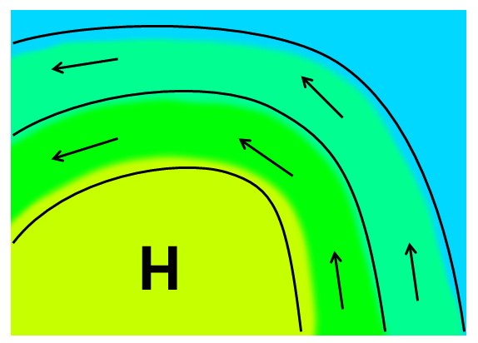
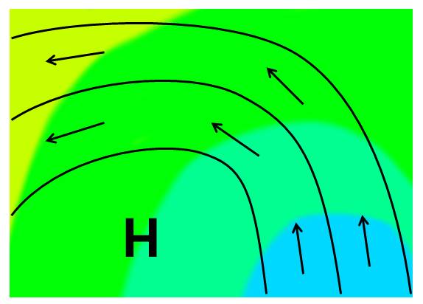
¿Qué es Baroclinicidad?
Medida del desalineamiento del gradiente de presión y el de densidad (~ temperatura). Mientras menos paralelos los gradientes, mayor baroclinicidad.
Baroclinicidad implica advección de temperatura o advección termal, ya que el viento está transportando aire de diferente temperatura (~densidad).
y
y
AIRE FRIO
AIRE CALIDO
AIRE CALIDO
AIRE FRIO
Sistema Barotrópico
(No existe advección de temperatura)
x
Sistema Baroclínico
(Advección fría)
x

Slide 22
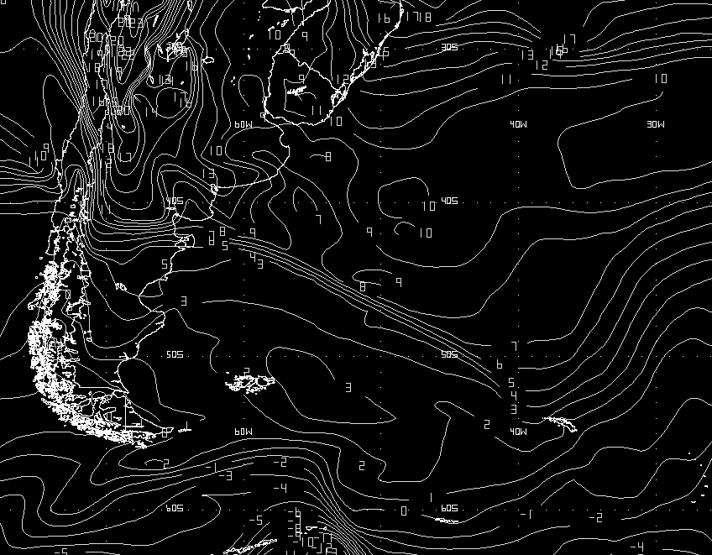
Advección Fría
Cuando el flujo apunta del aire frío al aire cálido, la advección es fría.
TEMP 975 (°C)

Slide 23
Advección Cálida
Cuando el flujo apunta del aire cálido al aire frío, la advección es cálida.
TEMP 975 (°C)

Slide 24
Advección Neutra
Cuando el flujo es paralelo al gradiente, la advección es neutra.
TEMP 975 (°C)

Slide 25
Tres Tipos de Advección Termal
TEMP 975 (°C)

Slide 26
Modos de evaluar advección termal
Qué se necesita?
El flujo (viento) ←medio de transporte
Campo de temperatura /espesor (escalar) ←cantidad a ser
transportada
Flujo (opciones)
Vectores de viento, barbas o líneas de corriente.
Campo de presión o geopotencial, asumiendo geostrofía (que el viento es paralelo al gradiente de presión, y que la cercanía de los contornos es proporcional a la velocidad del viento).
Campos escalares
Temperatura.
Espesor (temperatura promedio de la capa).

Slide 27
Ejemplo de advección
con espesor 1000-850 hPa
Rojo: Advección cálida. Viento transportando mayores espesores
Celeste: Advección fría. Viento transportando menores espesores
H
Gris: Advección neutra. Viento paralelo al gradiente de espesor
L
L
L
←Espesores
←Isóbaras

Slide 28
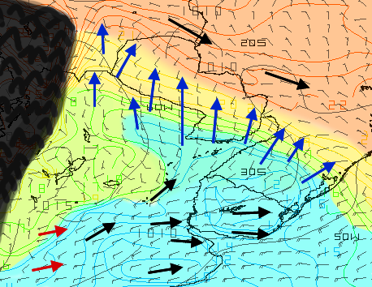
Otro ejemplo de advección
Frente en Sudamérica. Isotermas (colores) y vientos (barbas)
AIRE CALIDO
Flechas negras: Advección neutra. Viento paralelo a las isotermas.
Flechas azules: advección fría. Viento soplando desde el aire frío (transportando aire frío).
AIRE FRIO
Flechas negras: Advección neutra. Viento paralelo a las isotermas.
Rojo: Advección cálida. Viento soplando desde el aire cálido (transportando aire cálido)

Slide 29
Donde colocar los frentes?
Siempre se colocan en el lado cálido del gradiente
Frente frío
Frente cálido
AIRE FRIO
Frontera
Frontera
AIRE CALIDO
Gradiente termal
El tipo de frente depende del tipo de advección:
-Advección cálida = frente cálido
-Advección fría = frente frío
-Advección neutra = frente estacionario
Notes:
-El aire frío por ser más denso avanza más a niveles bajos.
-El aire cálido avanza por encima del frente de superficie.

Slide 30
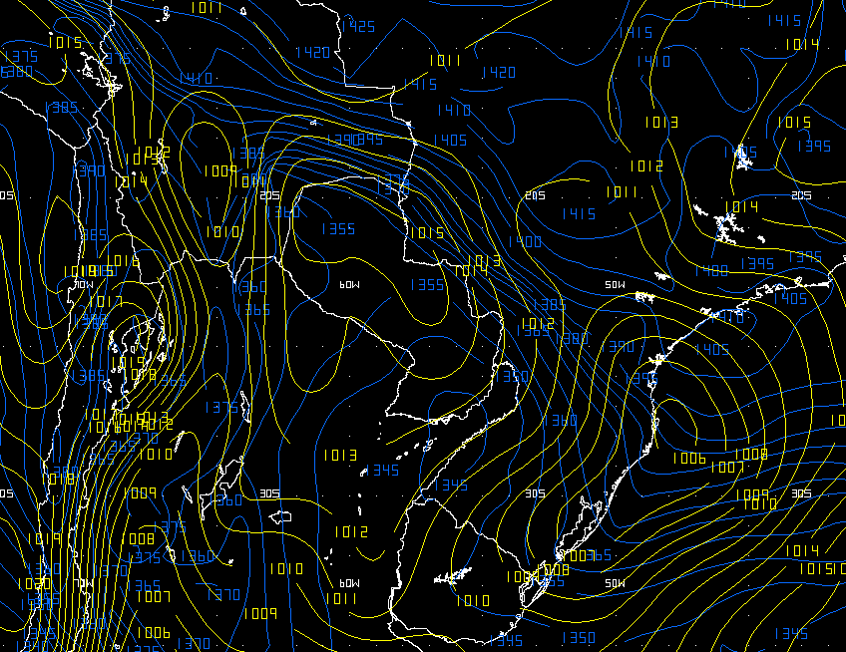
Donde colocar los frentes? Ejemplo.
Espesor 1000-850 hPa
Presión
H
L
L
L
-El frente siempre se coloca en el lado cálido del gradiente.
-Usualmente en el eje de vaguada.
-La oclusión rezagada con respecto al punto triple

Slide 31
Otras herramientas para identificar frentes
Humedad Relativa en la Columna:
+Indica nivel de saturación en la columna
+Relacionada a nubosidad
+Propiedad semiconservativa que tiende a seguir/acompañar un sistema según este evoluciona

Slide 32
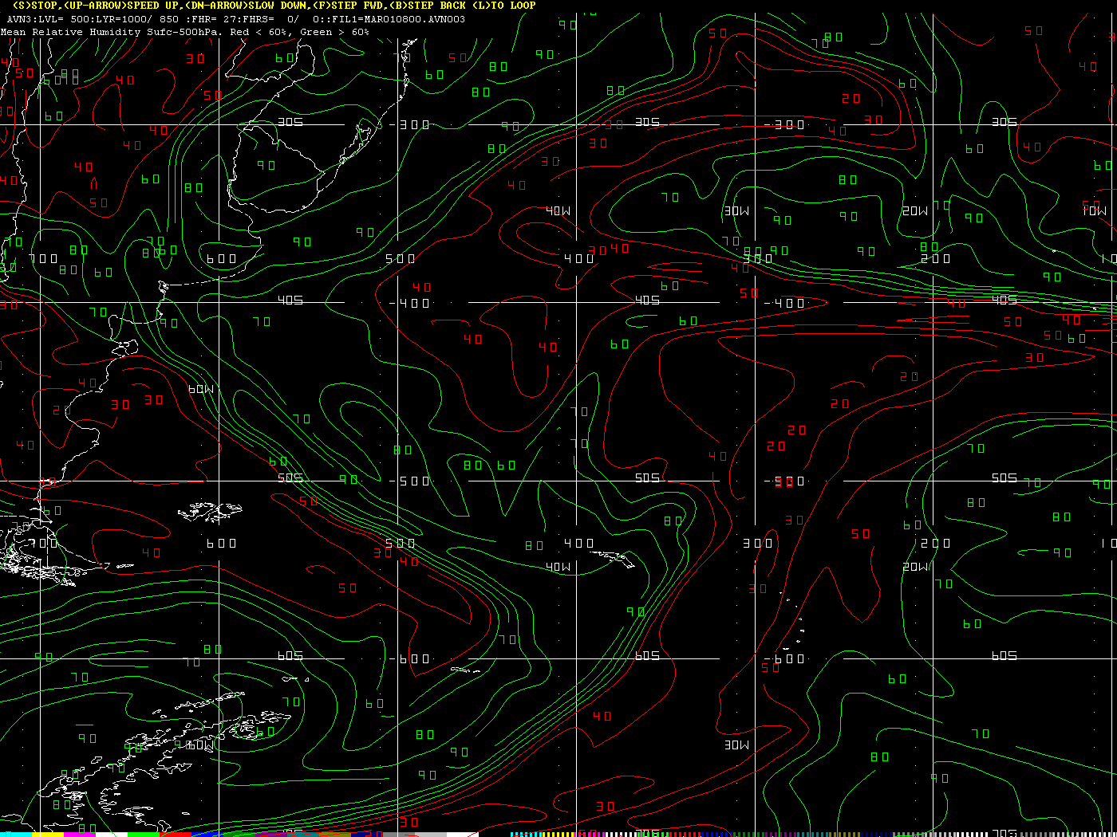
Humedad Relativa en la Columna

Slide 33
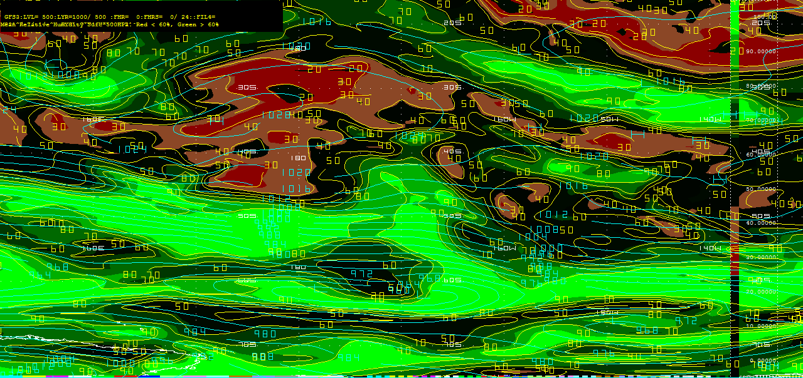
Inicio de Onda Frontal
Inicio Onda Frontal
Oclusión
Madura

Slide 34
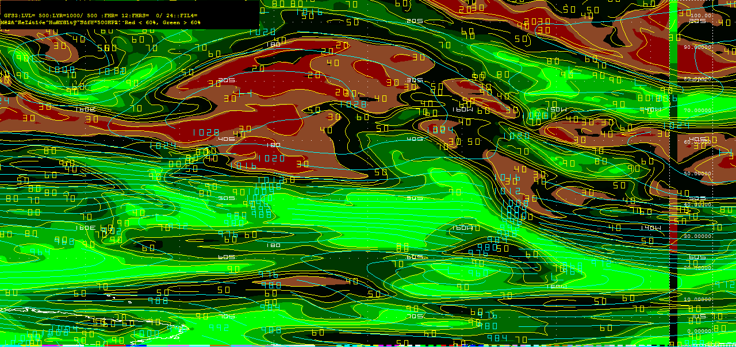
Onda Frontal
Onda Frontal
Oclusión
Madura

Slide 35
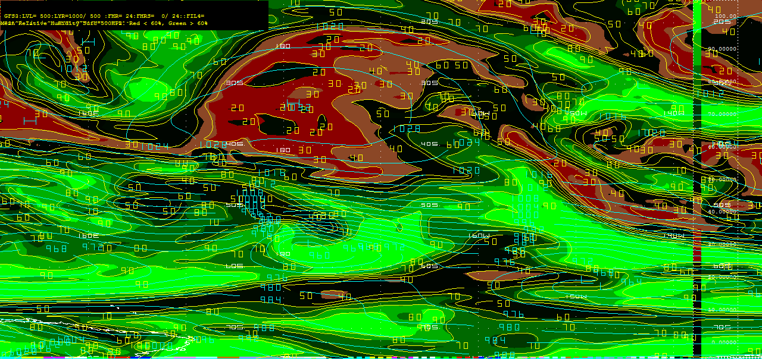
Inicio de Oclusión
Inicio Onda Frontal
Inicio de Oclusión
Onda Frontal

Slide 36
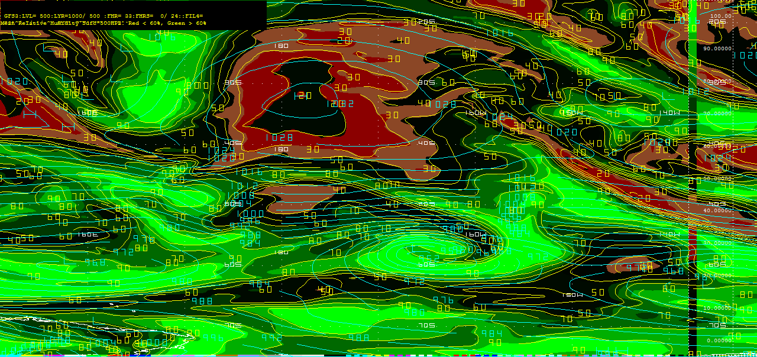
Punto Triple y Oclusión Formada Inicio de Onda Frontal
Inicio Onda Frontal
Oclusión
Madura
Oclusión
Frontal

Slide 37
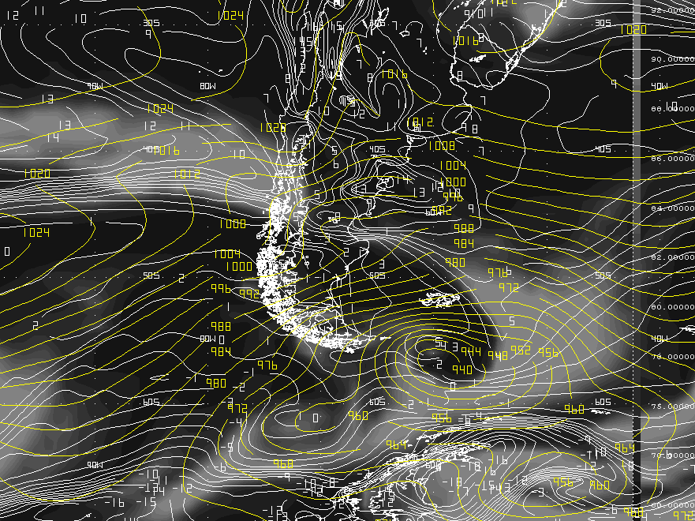
Secamiento en Patagonia
Abrupta disminución de la humedad relativa cuando el flujo cruza la cordillera por
(1) descenso adiabático (al calentar
disminuye la HR)
(2) pérdida de humedad en lluvias
del lado Chileno (barlovento).
Ello dificulta seguir los frentes usando HR
Descenso
Adiabático, secamiento
Cómo encontrar los frentes?
-Buscar el gradiente termal, vaguadas y ver evolución del sistema según ingresa al Atlántico (movimiento del sistema)
(Temperatura, isóbaras y
humedad relativa integrada >70% en sombreado)→

Slide 38
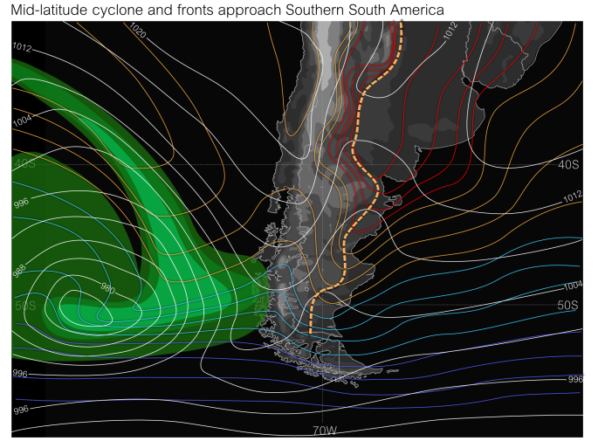
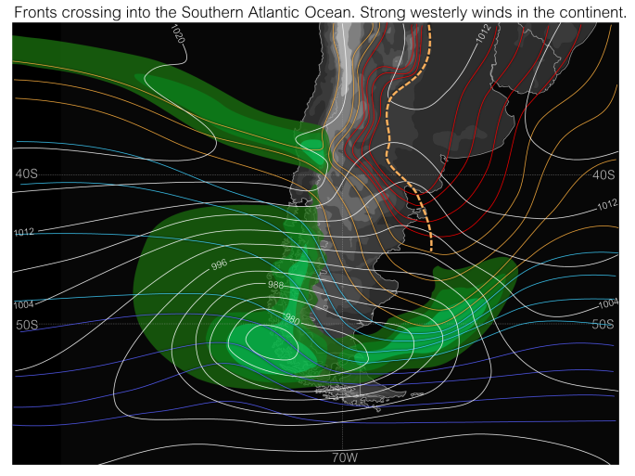
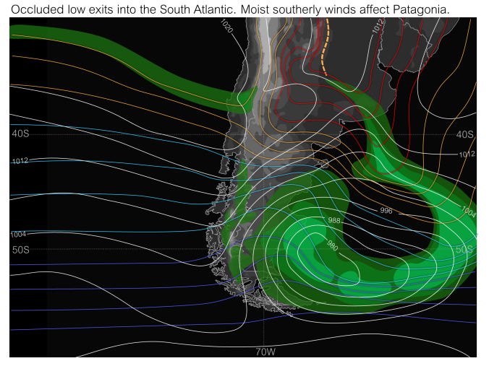
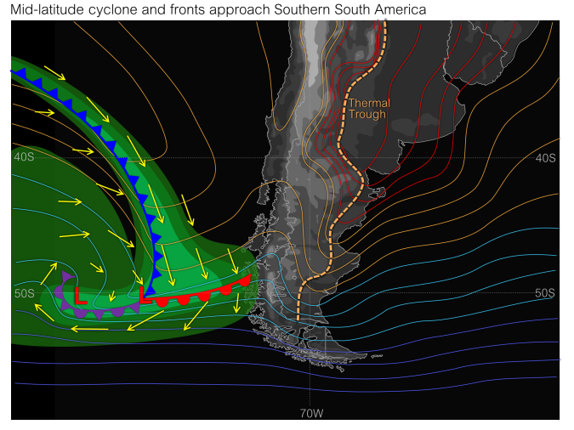
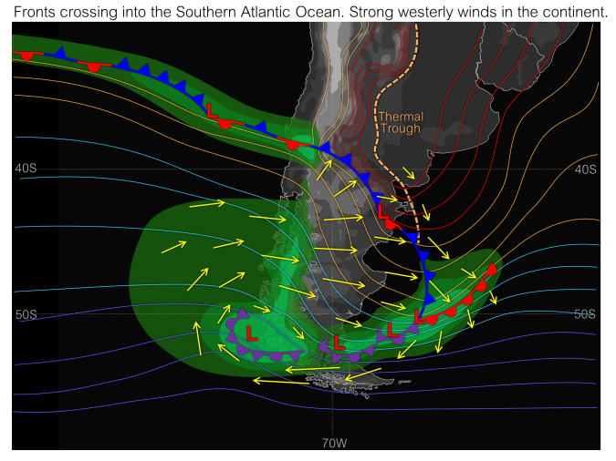
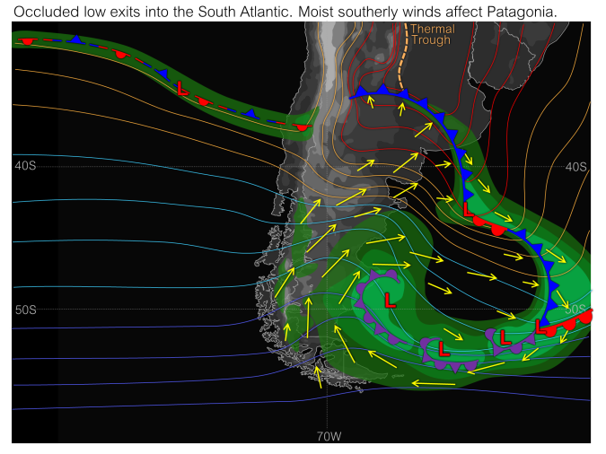
Evolución Frontal en el Cono Sur
Frente Llegando
Frente Cruzando
Frente Saliendo

Slide 39
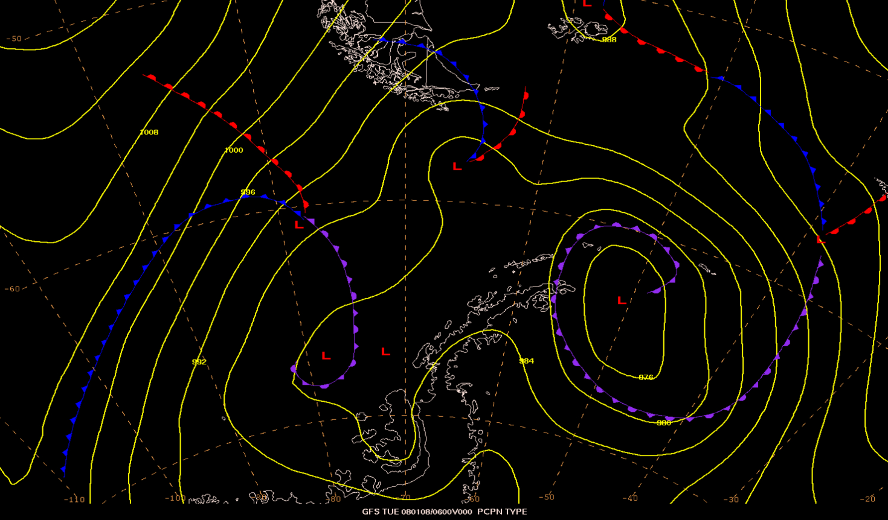
Baja Clipper (cono sur)
Masa cuasi-continental/Antártica
Origen polar sur
Frecuentemente de desplazamiento rápido
30 a 50 nudos
Rotan alrededor de la dorsal/cuña del Pacifico sur
Prevalecen mas en los meses de invierno
Posible durante los meses de transición
Notes:
A low pressure system that is often fast-moving, has low moisture content, and originates in western Canada (in or near Alberta province). In the wintertime, it may be associated with a narrow but significant band of snowfall, and typically affects portions of the plains states, Midwest, and East Coast.

Slide 40
Línea Seca
Intercepción de una columna húmeda llana con la pendiente de sistemas topográficos de gran escala.
Aire húmedo al pie de los Andes, seco en las pendientes.
Mas frecuente en la primavera.
Frontera de mesoescala de bajo nivel, de cientos de kilómetros en largo y decenas de kilómetros de ancho.
Se caracteriza por gradiente isodrosotérmico no baroclínicos
Largo de la línea se relaciona al terreno
Ancho de la línea es caracterizado por el tiempo que se produce.
Línea seca se tiende a mover perpendicular al terreno, alejándose de las montañas, según aire seco mas denso erosiona aire húmedo al pie de las montañas.
El aire seco (mas denso) al descender, conserva momento horizontal lo cual resalta regiones de convergencia a lo largo de la línea.

Slide 41
2. Divergencia del viento
Análisis objetivo
Notes:
polar front—1. According to the polar-front theory, the semipermanent, semicontinuous front separating air masses of tropical and polar origin. This is the major front in terms of air mass contrast and susceptibility to cyclonic disturbance. Compare arctic front. 2. In oceanography, see Antarctic Polar Front, Arctic Polar Front.
Antarctic Polar Front—The southern front of the Antarctic Circumpolar Current, also known as the antarctic convergence, that separates the Antarctic Zone in the south from the polar frontal zone in the north
Arctic Polar Front—The frontal zone between the subtropical and subpolar gyres of the Northern Hemisphere. In the Atlantic Ocean it is established by the meeting of the warm and saline Gulf Stream and the cold and fresh Labrador Current and extends as a temperature and salinity front, sometimes also known as the cold wall, from south of Newfoundland and the Grand Banks northeastward to the central North Atlantic. In the Pacific Ocean it consists of two parts, separated by the Japanese islands. The larger fresh is formed by the confluence of the warm and saline Kuroshio and the cold and fresh Oyashio and seen as a temperature and salinity front extending eastward from Japan near 35°N. The smaller fresh extends across the Sea of Japan in the west, where it separates the warm and saline Tsushima Current from the cold and fresh Mid-Japan Sea Cold Current

Slide 42
Divergencia del Viento
Divergencia: expansión en un campo vectorial.
Podemos expresar la ecuación de divergencia en una forma simple de dos términos:
Dirección
Velocidad
Los términos de dirección y velocidad pueden ser expresados en términos de difluencia y confluencia.
Confluencia no es igual a Convergencia
Difluencia no es igual a Divergencia
Para determinar flujo convergente o divergente se necesita utilizar el campo de velocidad y dirección juntos.
Notes:
La divergencia del viento total, en forma simple, depende en la evaluación objetiva de los términos de velocidad y dirección. La evaluación subjetiva de los términos individuales no es suficiente para evaluar con precisión las áreas de convergencia/divergencia del viento total. Usted puede tener un flujo que es direccionalmente confluente y que también sea difluente por velocidad. El resultado final puede ser divergente o convergente dependiendo de cual de los dos términos sea el dominante.

Slide 43
Divergencia (Cont.)
Cómputos de divergencia/convergencia deben tener en cuenta la dirección y velocidad del viento.
Esto se hace por medio de análisis objetivo.
Los análisis de corriente/flujo es una técnica puramente subjetiva la cual solamente muestra confluencia y/o difluencia por dirección.
Esto no nos muestra convergencia/divergencia
Notes:
Los pronosticadores frecuentemente cometen el error de referirse a la asíntota confluente como la asíntota “convergente”. Convergencia se tiene que determinar objetivamente, no subjetivamente, por lo tanto es mas apropiado referirse a la asíntota confluente/difluente.

Slide 44
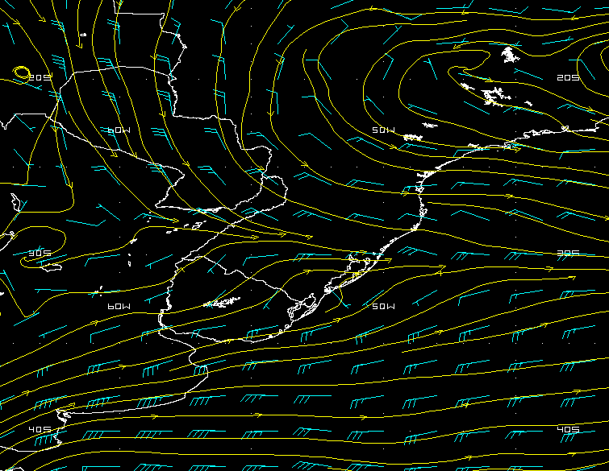
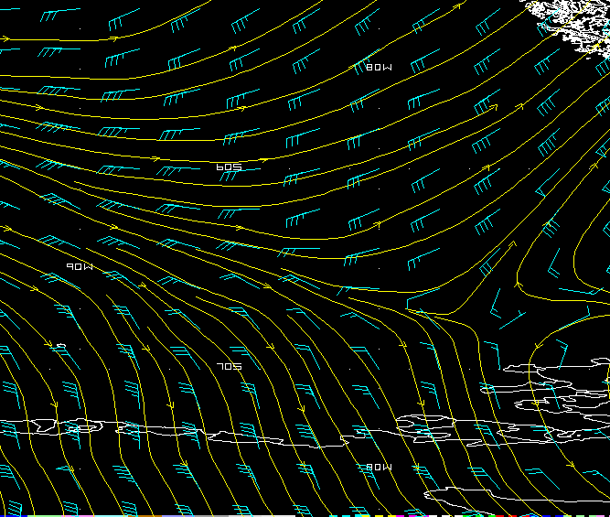
Ejemplos de Confluencia y Difluencia por Dirección
Confluencia por Dirección
Difluencia por Dirección

Slide 45
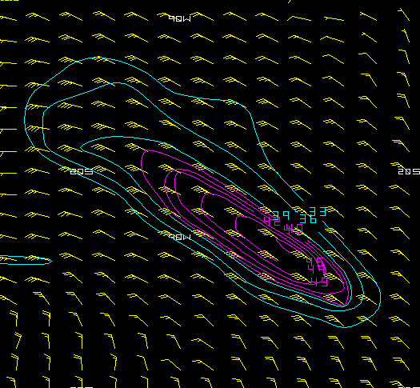
Difluencia/Confluencia por Velocidad
Confluencia por Velocidad
A
B
Difluencia por Velocidad
Notes:
En el punto A se ve un área de difluencia por velocidad. Los vientos aceleran progresivamente corriente abajo, lo cual resulta en la separación de las parcelas de aire.
En el punto B se ve un área de confluencia por velocidad. Los vientos desaceleran progresivamente corriente abajo (mas intensos corriente arriba). Esto favorece la compresión de las parcelas de aire.

Slide 46
¿Convergente o Divergente?
Confluencia por Dirección
A
Difluencia por Velocidad
Notes:
Este grafico muestra los vientos y las isotacas en 850 hPa. El análisis muestra confluencia por dirección en el punto marcado con la “A”. Simultáneamente, el flujo es difluente por velocidad en el mismo punto, ya que los vientos aceleran flujo/corriente abajo de este punto. La pregunta a hacer es: ¿Es el flujo convergente debido a la confluencia por dirección, o es divergente debido a la difluencia por velocidad? Nuevamente, para poder contestar esta pregunta con certeza se necesita un análisis objetivo.

Slide 47
¿Convergente o Divergente?
A
Notes:
En este grafico de 850 hPa vemos las banderas de viento, isotacas (azul celeste), la divergencia del viento en contornos azules entre cortados, y la convergencia del viento en contornos sólidos rojos. Note que en el punto previamente identificado, donde los vientos confluyan direccionalmente y difluían por velocidad, el viento total es divergente. En este caso/ejemplo, el termino que domina es el de velocidad.

Slide 48
¿Convergente o Divergente?
Confluencia por Velocidad
A
Difluencia por Dirección
Notes:
Este grafico muestra los vientos y las isotacas en 850 hPa. El análisis muestra difluencia por dirección en el punto marcado con la “A”. Simultáneamente, el flujo es Confluente por velocidad en el mismo punto, ya que los vientos desaceleran flujo/corriente abajo de este punto. La pregunta a hacer es: ¿Es el flujo convergente debido a la confluencia por velocidad, o es divergente debido a la difluencia por dirección? Nuevamente, para poder contestar esta pregunta con certeza se necesita un análisis objetivo.

Slide 49
¿Convergente o Divergente?
A
Notes:
En este grafico de 850 hPa vemos las banderas de viento, isotacas (azul celeste), la divergencia del viento en contornos azules entre cortados, y la convergencia del viento en contornos sólidos rojos. Note que en el punto previamente identificado, donde los vientos difluyen por dirección y confluyen por velocidad, el viento total es convergente. En este caso/ejemplo, el termino que domina es el de velocidad.

Slide 50
3. Línea de Cortante
Progresión Típica
Notes:
polar front—1. According to the polar-front theory, the semipermanent, semicontinuous front separating air masses of tropical and polar origin. This is the major front in terms of air mass contrast and susceptibility to cyclonic disturbance. Compare arctic front. 2. In oceanography, see Antarctic Polar Front, Arctic Polar Front.
Antarctic Polar Front—The southern front of the Antarctic Circumpolar Current, also known as the antarctic convergence, that separates the Antarctic Zone in the south from the polar frontal zone in the north
Arctic Polar Front—The frontal zone between the subtropical and subpolar gyres of the Northern Hemisphere. In the Atlantic Ocean it is established by the meeting of the warm and saline Gulf Stream and the cold and fresh Labrador Current and extends as a temperature and salinity front, sometimes also known as the cold wall, from south of Newfoundland and the Grand Banks northeastward to the central North Atlantic. In the Pacific Ocean it consists of two parts, separated by the Japanese islands. The larger fresh is formed by the confluence of the warm and saline Kuroshio and the cold and fresh Oyashio and seen as a temperature and salinity front extending eastward from Japan near 35°N. The smaller fresh extends across the Sea of Japan in the west, where it separates the warm and saline Tsushima Current from the cold and fresh Mid-Japan Sea Cold Current

Slide 51
Shear Line Vs. Frente
El shear line no es una frontera baroclínica
No hay contraste termal al cruzar la frontera
Puede haber variación en los rocíos, con aire mas seco detrás, pero la temperatura varia muy poco detrás del shear line.
¿Dónde esta el tiempo presente?
Esta donde converge la humedad
Típicamente esto es con el shear line
Debido a esto, los pronosticadores los confunden

Slide 52
Posición: Línea de Cortante
La línea de cortante es una frontera no baroclínica que se orienta a lo largo de la asíntota confluente, saliendo del collado y precediendo el frente frío.
La línea de cortante se puede dar:
Delante del Frente
Paralela al Frente, en cuyo caso no se analiza
La línea de cortante nunca se da detrás del frente.

Slide 53
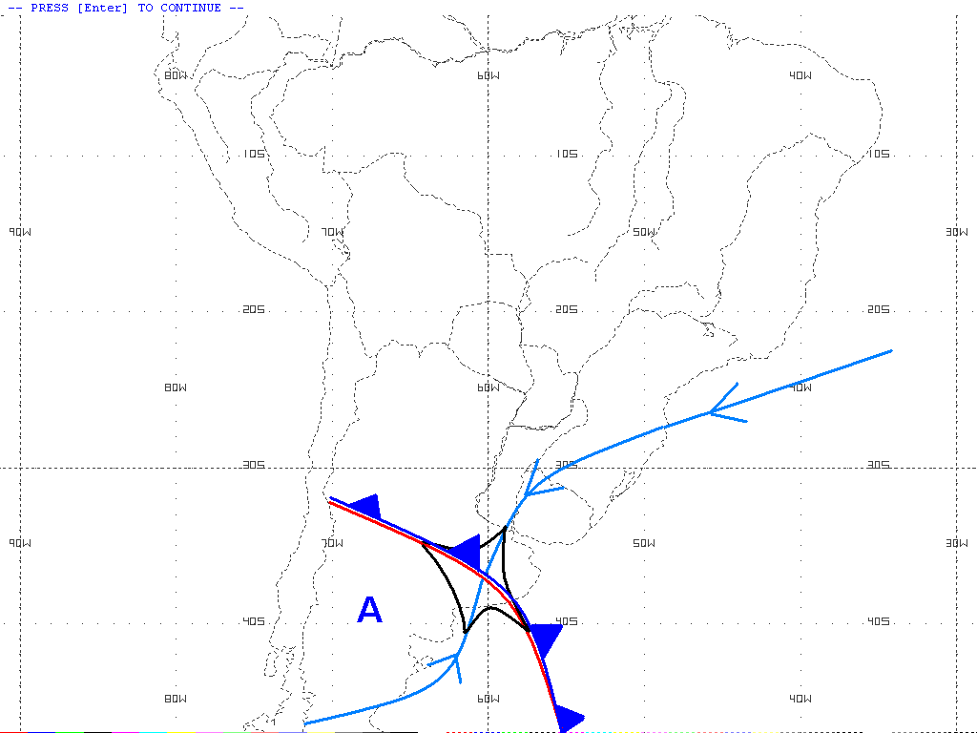
Evaluación de Frente/Línea de Cortante en Sur América
Notes:
Esta animación nos muestra la típica evolución de un frente y la línea de cortante según se propagan por América del Sur.

Slide 54
Frente y Línea de Cortante
Shear Line Paralela al Frente: No se define
Línea esta paralela al frente, no se define
Notes:
En este ejemplo el frente esta avanzando por Argentina y la costa del Atlántico. Fuerte baroclinicidad a lo largo de la frontera permiten que el frente y la línea de cortante se mantengan paralelas una a la otra.

Slide 55
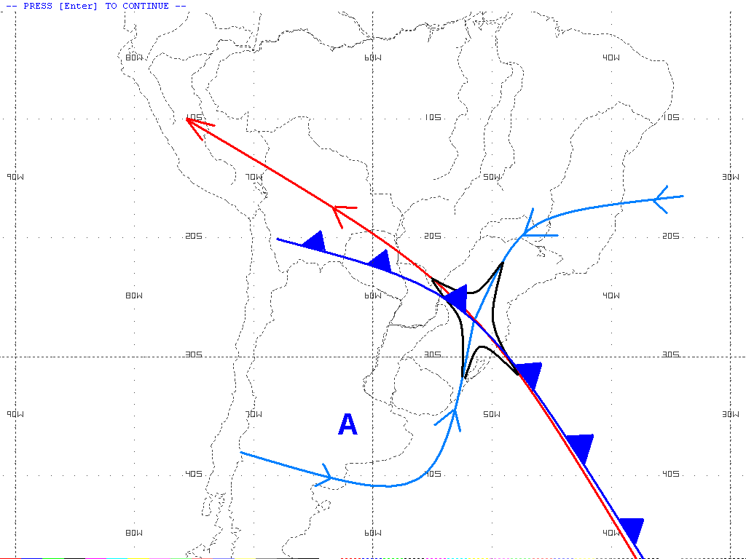
Frente y Línea de Cortante
Shear Line se Acelera con Respecto al Frente
Frente rezagado, línea se adelanta.
Notes:
Según el frente se propaga por el medio de Sur América, la masa de aire se empieza a modificar, y la línea de cortante “acelera” delante del frente, mientras que el frente se queda rezagado. La frontera baroclínica esta comenzando a modificarse/debilitarse sobre Paraguay/Mato Grosso do Sul Brasil.

Slide 56
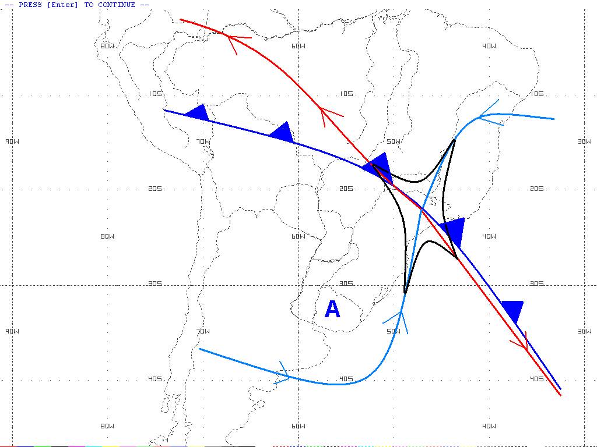
Frente y Línea de Cortante
Shear Line se Acelera con Respecto al Frente
Frente queda mas rezagado, línea se adelanta
Notes:
Según el frente se mueve por Brasil y el Atlántico Oeste, la masa de aire se continua modificando, y la línea de cortante se separa aun mas de la frontera baroclínica según esta continua debilitándose.
Fuertes vientos del sur post frontalmente en Paraguay y Bolivia, tienden a converger en el norte de Bolivia y sur de Perú. Esto favorece convección debido a forzamiento orográfico. Temperaturas de punto de roció de 15C favorecerán razón de mezcla de unos 12 g/Kg. El alto contenido de agua, y forzamiento por el terreno resultaran en máximos de lluvia de unos 50-100mm en un periodo de 24 horas. Esta es un área donde los modelos sinópticos, y mesoescala, tienden a subestimar los montos de lluvia.

Slide 57
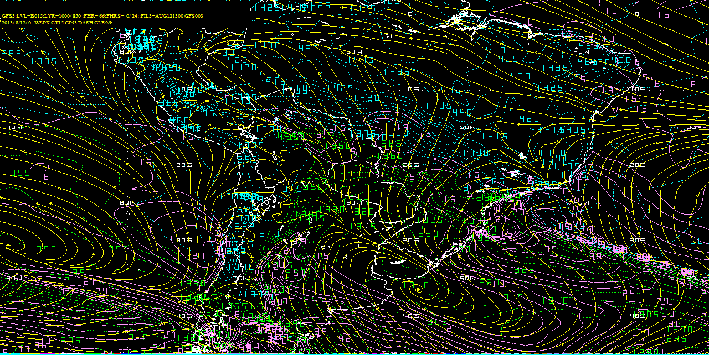
Ejemplo de un Frente/Línea de Cortante en Sudamérica
Shear
Line
L
H
Frente del lado cálido del gradiente termal. La línea se origina en el collado y toca el frente.
Notes:
En este grafico vemos los vientos en 850 hPa y las isotermas a un intervalo de 04 grados C. El posicionamiento correcto del frente es a lo largo del gradiente de temperatura, mientras que la línea de cortante se analiza a lo largo de la asíntota confluente.

Slide 58
Línea de cortante vs frente en Peru/Bolivia
A la selva Peruana y norte de Bolivia, muchas veces llegan sólo líneas de cortante y no los frentes. La masa de aire frío y denso suele quedarse rezagada al sur de Bolivia y rara vez ingresa al norte de Bolivia/Peru.
Una surgencia del sur con línea de cortante pueden generar convección profunda y acumulaciones muy grandes. Esto es función de la intensidad de la convergencia a niveles bajos, disponibilidad de humedad y ventilación (divergencia) en altura.
Esencial evaluar la intensidad del jet del sur en 850 y 925 hPa.
Detrás de la surgencia hay un secamiento (descenso adiabático y advección de aire seco). Detrás de un frente hay secamiento más marcado y descenso de la temperatura, especialmente las mínimas (enfriamiento radiativo nocturno)

Slide 59
Ejemplo: Ingreso de línea de cortante al norte de Bolivia/ selva Peruana
Ejemplo
Viento delante de la línea de cortante
Línea de cortante: Región de confluencia (asíntota confluente). Cambio en la dirección y/o velocidad del viento, no en la masa de aire
Viento detrás de la línea de cortante
Frente: límite entre masas de aire
Isotermas
Notes:
Las líneas de cortante y los frentes generalmente están en paralelo cuando la masa de aire se propaga por los continentes (particularmente cierto en Norte América). Según el frente se propaga/mueve a áreas subtropicales, esto es generalmente al norte de los 35S en Sur América y el Golfo de México en Norte América, la línea de cortante acelera y/o corre adelante del frente.
Características que distinguen a un frente incluye: Vaguada de presión, cambio de dirección del viento, discontinuidad de humedad, y tipo de nube/precipitación.

Slide 60
Notar el frente rezagado al sur (izquierda)
LINEA DE CORTANTE: Asíntota confluente (cambio solo en el viento).
FRENTE: Cambio de masa de aire.

Slide 61
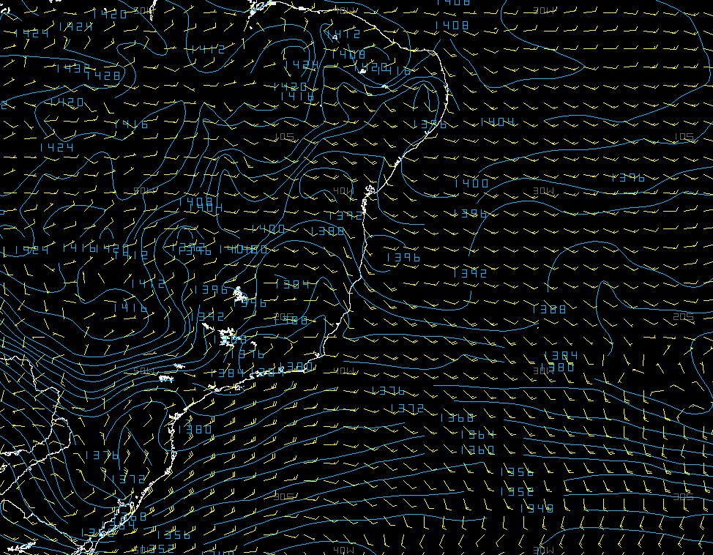
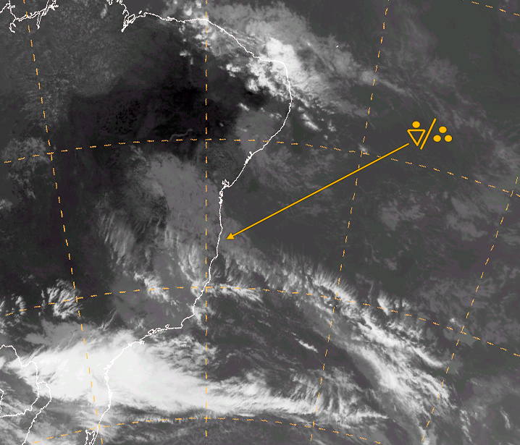
Línea de Cortante en costa de Brasil
Las líneas de cortante son comunes en la costa este de Brasil.
Pueden generar lluvias fuertes al interaccionar con la orografía.
Muchas veces la convección es llana pero persistente. Puede producir montos que se aproximan a los 100mm/día.
Ejemplo (Jun.24.2013)
Viento Capa Límite
Imagen IR4
Espesor 1000-850hPa
Línea de cortante Notar asíntota confluente
L
L

Slide 62
4. Ejemplo en Sudamérica
Notes:
polar front—1. According to the polar-front theory, the semipermanent, semicontinuous front separating air masses of tropical and polar origin. This is the major front in terms of air mass contrast and susceptibility to cyclonic disturbance. Compare arctic front. 2. In oceanography, see Antarctic Polar Front, Arctic Polar Front.
Antarctic Polar Front—The southern front of the Antarctic Circumpolar Current, also known as the antarctic convergence, that separates the Antarctic Zone in the south from the polar frontal zone in the north
Arctic Polar Front—The frontal zone between the subtropical and subpolar gyres of the Northern Hemisphere. In the Atlantic Ocean it is established by the meeting of the warm and saline Gulf Stream and the cold and fresh Labrador Current and extends as a temperature and salinity front, sometimes also known as the cold wall, from south of Newfoundland and the Grand Banks northeastward to the central North Atlantic. In the Pacific Ocean it consists of two parts, separated by the Japanese islands. The larger fresh is formed by the confluence of the warm and saline Kuroshio and the cold and fresh Oyashio and seen as a temperature and salinity front extending eastward from Japan near 35°N. The smaller fresh extends across the Sea of Japan in the west, where it separates the warm and saline Tsushima Current from the cold and fresh Mid-Japan Sea Cold Current

Slide 63
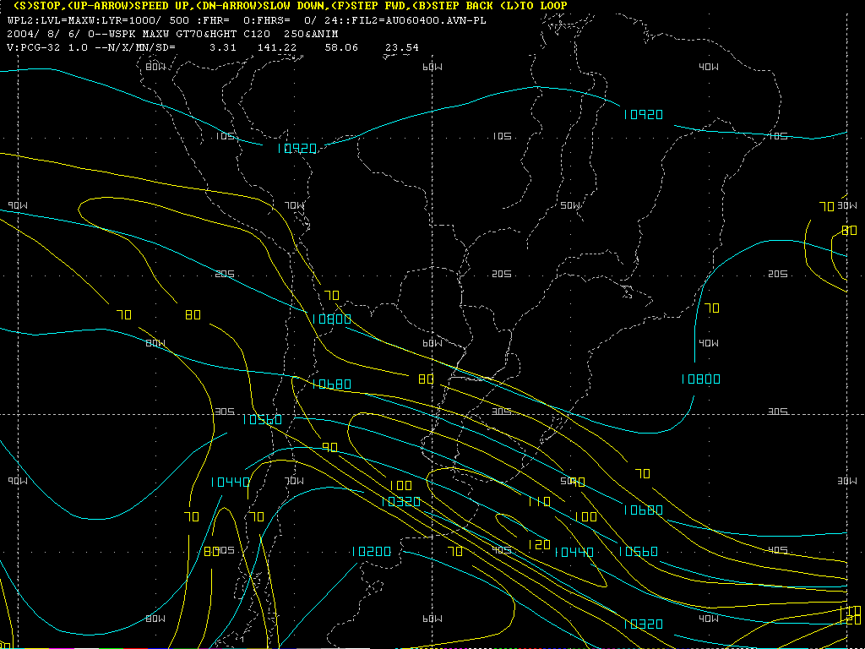
Animación Corriente en Chorro
Notes:
La animación de la magnitud del viento en el nivel de la corriente en chorro muestra una tendencia con tiempo de disminución en la intensidad de los vientos. Esto es consistente con el observado decrecimiento en el gradiente horizontal del viento sobre el continente según el frente se disipa.

Slide 64
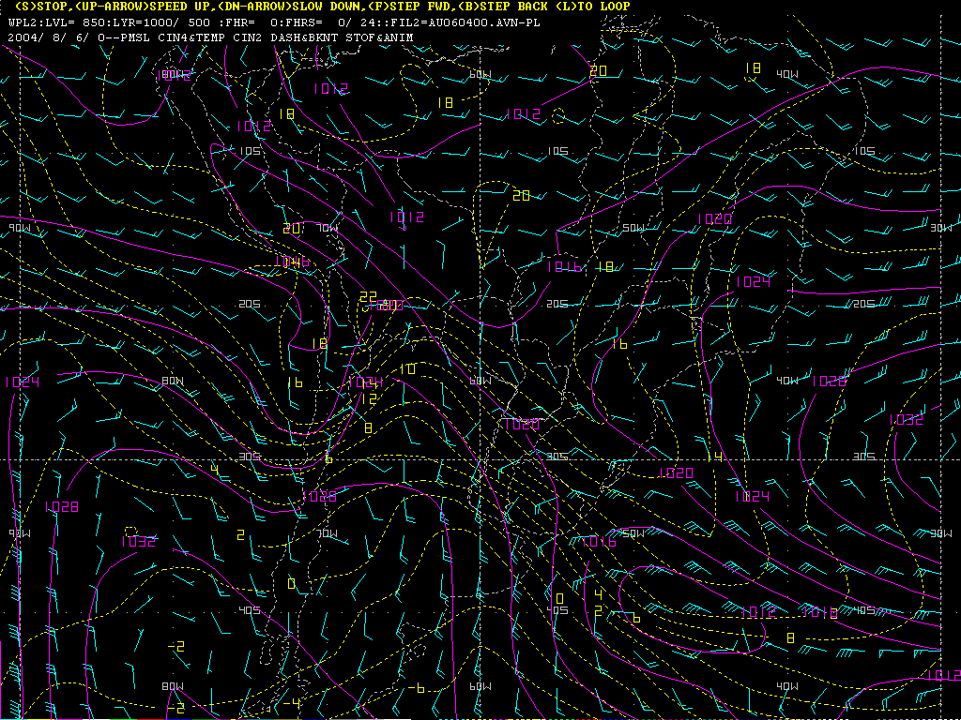
Animación Temperatura, Vientos y Presión Nivel del Mar
Notes:
Esta es una animación de la temperatura y vientos en 850 hPa y la presión a nivel del mar. En las primeras horas de la animación se aprecia un gradiente apretado de temperatura a lo largo de una vaguada frontal.

Slide 65
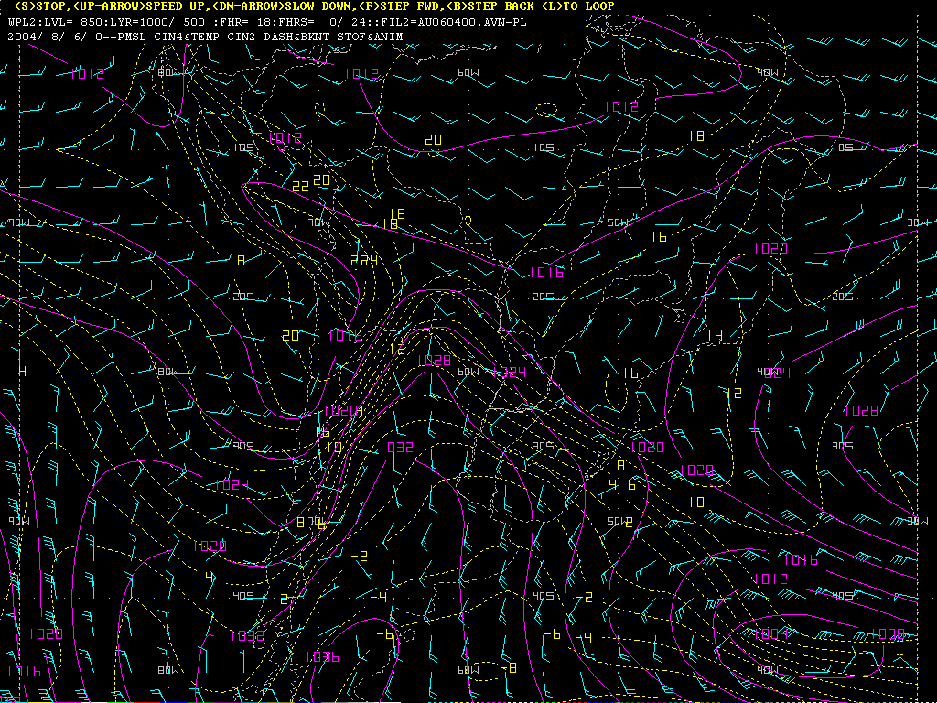
Temperatura, Vientos y Presión Nivel del Mar F18
Notes:
En el comienzo del ciclo, podemos ver que la asintota confluente correlaciona con el frente según este se extiende sobre sur de Brasil-Paraguay al centro de Bolivia.

Slide 66
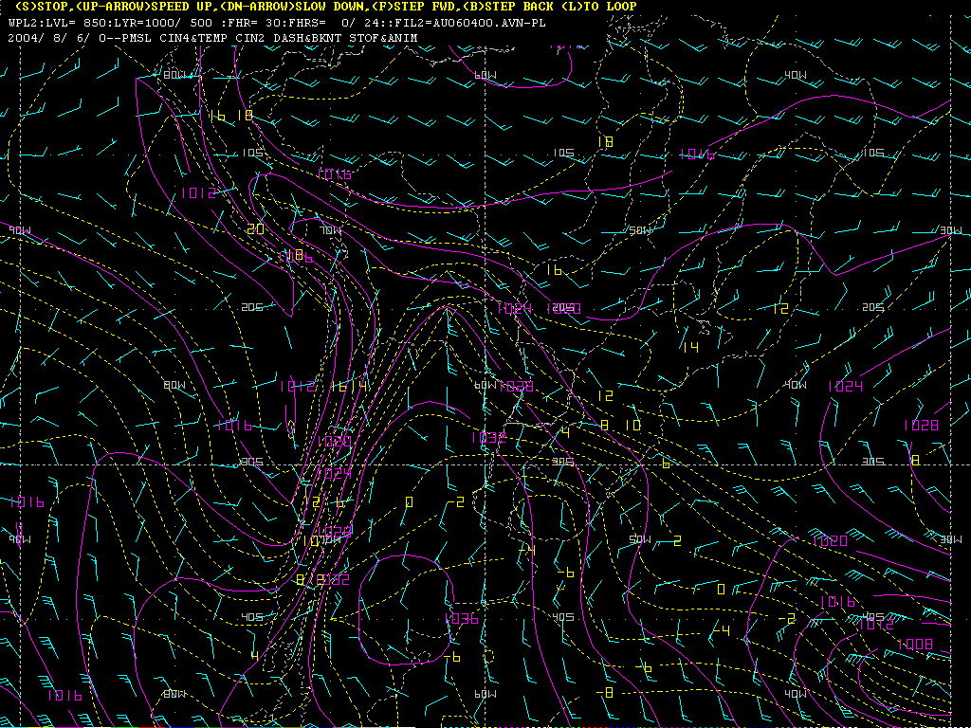
Temperatura, Vientos y Presión Nivel del Mar F30
Notes:
A las 30 horas, la asintota confluente se propaga mas al norte sobre Bolivia al centro sur del Perú, mientras que el frente frió permanece sobre Mato Grosso do Sul Brasil y centro norte de Bolivia.

Slide 67
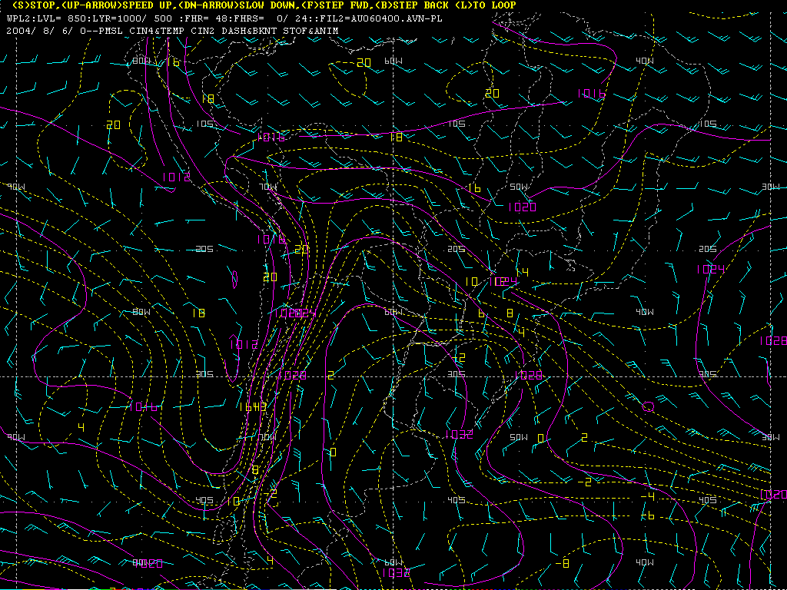
Temperatura, Vientos y Presión Nivel del Mar F48
Notes:
A las 48 horas el frente todavía mantiene su baroclinicidad según esta avanzando por el sureste de Brasil y según esta llegando al norte de Bolivia. Pero mas adelante se aprecia la asintota confluente (línea de cortante) que ya esta llegando a la selva norte de Perú/norte de Amazonas en Brasil.

Slide 68
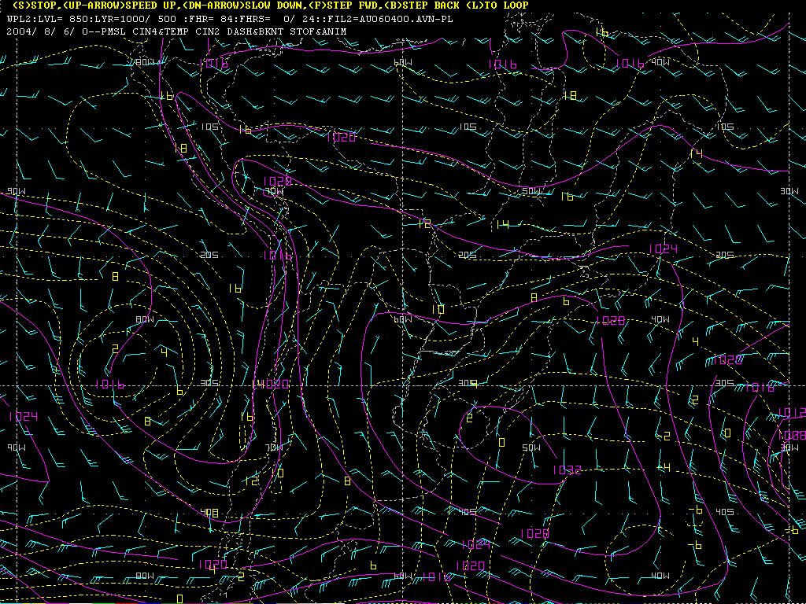
Temperatura, Vientos y Presión Nivel del Mar F84
¿Donde esta el Shear Line?
Notes:
Pero a las 84 horas, el frente empieza a perder su baroclinicidad mientras que la línea de cortante se debilita.

Slide 69
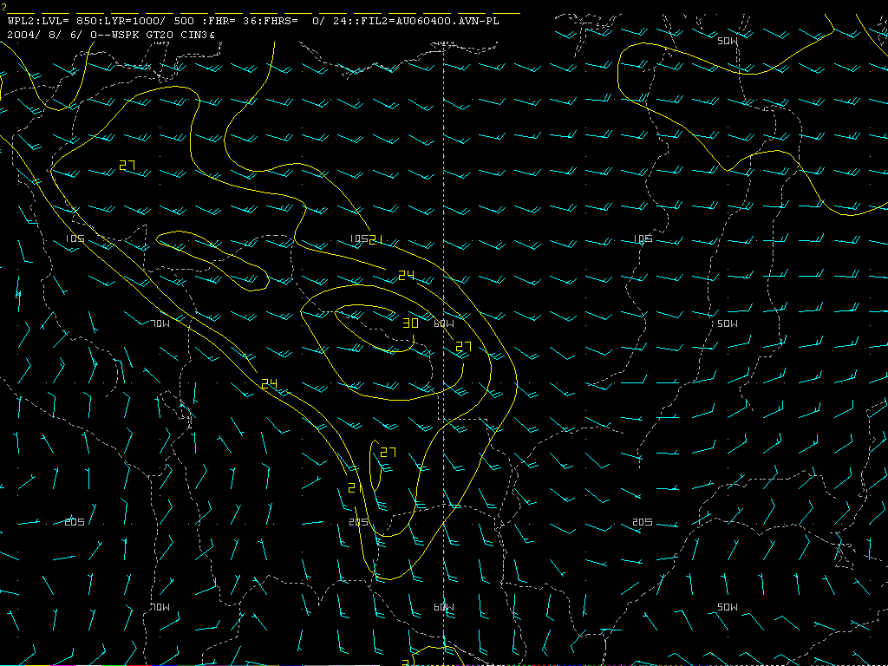
Vientos en 850 hPa F36
Notes:
Evaluación de los vientos en 850 hPa nos muestra un máximo de viento post frontalmente sobre el este/norte de Bolivia y el oeste de Brasil. El viento tiene una componente este que favorece el ascenso orográfico sobre Perú.

Slide 70
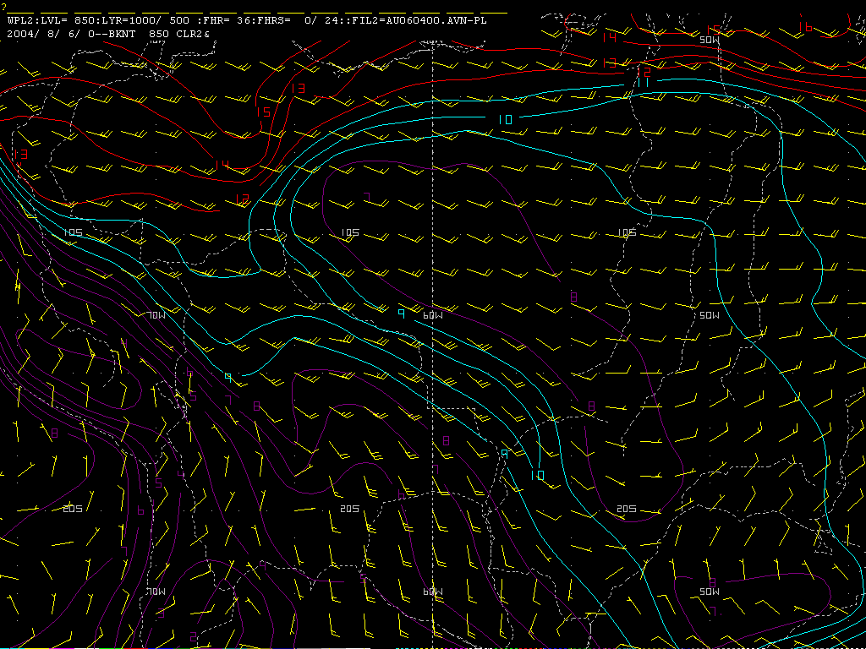
Razón de Mezcla y Vientos
Notes:
Combinación de los vientos con la razón de mezcla en capas bajas, nos muestra un alto contenido de agua en bajos niveles. El fuerte viento del sur esta advectando una masa seca por Paraguay-Bolivia, la cual esta chocando con una masa húmeda en el norte de Bolivia-Mato Grosso/Amazonas Brasil y la selva del Perú.

Slide 71
5. Línea de Inestabilidad en Sudamérica
Notes:
polar front—1. According to the polar-front theory, the semipermanent, semicontinuous front separating air masses of tropical and polar origin. This is the major front in terms of air mass contrast and susceptibility to cyclonic disturbance. Compare arctic front. 2. In oceanography, see Antarctic Polar Front, Arctic Polar Front.
Antarctic Polar Front—The southern front of the Antarctic Circumpolar Current, also known as the antarctic convergence, that separates the Antarctic Zone in the south from the polar frontal zone in the north
Arctic Polar Front—The frontal zone between the subtropical and subpolar gyres of the Northern Hemisphere. In the Atlantic Ocean it is established by the meeting of the warm and saline Gulf Stream and the cold and fresh Labrador Current and extends as a temperature and salinity front, sometimes also known as the cold wall, from south of Newfoundland and the Grand Banks northeastward to the central North Atlantic. In the Pacific Ocean it consists of two parts, separated by the Japanese islands. The larger fresh is formed by the confluence of the warm and saline Kuroshio and the cold and fresh Oyashio and seen as a temperature and salinity front extending eastward from Japan near 35°N. The smaller fresh extends across the Sea of Japan in the west, where it separates the warm and saline Tsushima Current from the cold and fresh Mid-Japan Sea Cold Current

Slide 72
Líneas de Inestabilidad
Líneas de Inestabilidad: Sistema convectivo de mesoescala, que se forman a unos 150-300Km delante de un frente progresivo. Se caracterizan por:
Fuertes precipitaciones
Tiempo severo
Ráfagas/rachas de viento
Cambio de temperatura, dirección de viento e incremento de presión.
Rocíos cambian muy poco.
Td entre 20-24C precediendo la línea
Td entre 18-20C subsiguiente a la línea
Estas características pueden llevar a confundir el paso de una línea con el paso del frente frío.
Pero la clave que los define es el poco contraste de roció (isodrosotermas) con el paso de la línea.

Slide 73
Línea de Inestabilidad
La línea es prefrontal.
Tormentosa
Tiempo Severo
Isotermas
Notes:
Las líneas de cortante y los frentes generalmente están en paralelo cuando la masa de aire se propaga por los continentes (particularmente cierto en Norte América). Según el frente se propaga/mueve a áreas subtropicales, esto es generalmente al norte de los 35S en Sur América y el Golfo de México en Norte América, la línea de cortante acelera y/o corre adelante del frente.
Características que distinguen a un frente incluye: Vaguada de presión, cambio de dirección del viento, discontinuidad de humedad, y tipo de nube/precipitación.

Slide 74
Línea de Inestabilidad en Argentina-Paraguay

Slide 75
Línea de Inestabilidad en Argentina-Paraguay
GFS
Vientos 850 hPa
Rocíos Capa Limite[°C]
IR4

Slide 76
Línea de Inestabilidad en Argentina-Paraguay
GFS
Vientos 850 hPa
Rocíos Capa Limite[°C]
IR4
Note que en 12 hrs, la vaguada avanza unos 250 km, con velocidad de 18-20kt.

Slide 77
6. Estructura Vertical de un Frente

Slide 78
Frente a las 24 hrs (Profundo gradiente baroclínico) Temperatura Potencial y Temperatura Equivalente Potencial.
Frente
Frente se define en el espesor de 1000-850 y en 1000-500 hPa
Notes:
En la vertical, el análisis del frente a las 18 horas nos muestra un gradiente horizontal que se extiende hasta los altos niveles de la atmósfera, y llegando en superficie a los 20S. El THTE claramente muestra un área de inestabilidad convectiva delante de esta frontera.

Slide 79
Frente a las 36 hrs (Profundo gradiente baroclínico)
Temperatura Potencial y Temperatura Equivalente Potencial.
Frente
Frente se define en el espesor de 1000-850 y en 1000-500 hPa
Notes:
En la vertical, el análisis del frente a las 30 horas nos muestra un gradiente horizontal que se extiende hasta los altos niveles de la atmósfera, y el cual a avanzado hasta los 15S. El THTE claramente muestra un área de inestabilidad convectiva delante de esta frontera.

Slide 80
Frente a las 48 hrs (Profundo gradiente baroclínico)
Temperatura Potencial y Temperatura Equivalente Potencial.
Frente
Frente se define en el espesor de 1000-850 y en 1000-500 hPa
Notes:
En la vertical, el análisis del frente a las 30 horas nos muestra un gradiente horizontal que se extiende hasta los altos niveles de la atmósfera, y el cual a avanzado hasta los 15S. El THTE claramente muestra un área de inestabilidad convectiva delante de esta frontera.

Slide 81
Frente a las 60 hrs (llano el gradiente baroclínico)
Frente
Frente
Frente se define en el espesor de 1000-850, pero no muy bien en 1000-500 hPa
Notes:
Para las 48 hrs, según la masa seca avanza al norte, el área de inestabilidad convectiva decae rápidamente. Igualmente, el frente esta perdiendo su definición en altos niveles, y para este periodo esta decayendo.

Slide 82
Frente en disipación a las 84 hrs (llano el gradiente baroclínico)
Frente
Frente
Frente se define en el espesor de 1000-850, pero no muy bien en 1000-500 hPa
Notes:
Para las 108 hrs, según la masa seca avanza al norte, el área de inestabilidad convectiva decae rápidamente. Igualmente, el frente esta perdiendo su definición en altos y bajos niveles, donde la masa esta tomando características mas isotérmicas.

Slide 83
Estructura Vertical Temperatura y Temperatura Potencial
Cuando sobreponemos TEMP y THTA, las casillas en la intersección denotan la estructura vertical del frente

Slide 84
7. Influencia de la Corriente en Chorro

Slide 85
Influencia del Jet Subtropical
La pregunta ha hacer, que relación tiene el jet subtropical con el frente en superficie.
A considerar que el frente polar se asocia a un jet polar
El jet subtropical no se asocia a fronteras
Circulaciones ageostróficas alrededor del jet subtropical interactúan con la zona baroclínica, y ayudan a mantener el gradiente de temperatura
Resultado: A pesar de que el frente se limita a la atmósfera baja, y que cuenta con poco apoyo de su vaguada original/polar, el jet subtropical le da el apoyo dinámico para mantenerlo.

Slide 86
Análisis

Slide 87
Análisis

Slide 88
Imagen y Corriente en Chorro

Slide 89
¿Preguntas?

Slide 90
Prueba

Slide 91
Preguntas
¿Qué es un frente?
¿Qué es una línea de cortante?
¿Por qué se confunden los frentes con líneas de inestabilidad (SCM)?
¿Por qué el espesor de 1000 – 850 es preferido sobre el de 1000 – 500 en latitudes bajas?
¿De qué depende el que se de mas actividad convectiva a lo largo de un frente o la línea de cortante?

Slide 92
Preguntas
¿Cuáles son los componentes de divergencia?
¿Convergencia es lo mismo que confluencia?
¿Bajo qué condiciones podemos tener confluencia por dirección pero netamente tenemos divergencia?
¿El análisis de líneas de corriente/flujo, es una manera objetiva o subjetiva de determinar divergencia?

Slide 93
Evaluar Confluencia/Difluencia: Velocidad-Dirección
1
3
2

Slide 94
Análisis Objetivo
1
3
2

Slide 95
Espesor y Presión: Analizar Frentes
Evaluar Advección
Fría:_______
Cálida:_____
Neutra:_____
F
E
A
D
C
B

Slide 96
Presión y Humedad Relativa en 1000 hPa
Punto Triple:_____
Oclusión Madura :_____
Onda Frontal :_____
Inicio Oclusión :_____
D
E
B
C
A
F

Slide 97
Identificar Etapa: Onda Frontal, Inicio Oclusión, Madura
Punto Triple:_____
Oclusión Madura :_____
Onda Frontal :_____
Inicio Oclusión :_____
D
E
C
G
A
F
B

Slide 98
Espesor y Presión: Analizar Frentes

Slide 99
Identificar Etapa: Onda Frontal, Inicio Oclusión, Madura
Punto Triple:_____
Oclusión Madura :_____
Onda Frontal :_____
Inicio Oclusión :_____
Shear Line:_______
E
B
C
A
D

Slide 100
Temperaturas y Presión: Analizar Frentes
(Isotermas a 975 hPa e isóbaras a nivel del mar)

Slide 101
Analizar Frentes
(Isotermas a 975 hPa, isóbaras al nivel del mar y
humedad relativa integrada >70% en sombreado)

Slide 102
Identificar Etapa: Onda Frontal, Inicio Oclusión, Madura
Punto Triple:_____
Oclusión Madura :_____
Onda Frontal :_____
Inicio Oclusión :_____
Shear Line:_________
F
C
D
A
E
B

Slide 103
Animación IR
¿Qué sucede con la nubosidad en Patagonia?
¿Por qué?
¿Qué desplazamiento tiene el frente en Brasil-Paraguay?
¿Se ve una línea de cortante?

Slide 104
Animación IR/SPF, Espesor y Flujo
¿A qué atribuimos el incremento de nubosidad en Brasil (frente o linea)?
¿Qué advección vemos en Paraguay-Bolivia?
¿Qué tendencia tiene T y Td en Bolivia?

Slide 105
Animación IR/SPF y Espesor
¿Dónde vemos oclusiones en etapa madura?
¿Qué pasa con patrón de dorsal en Argentina?
¿Qué tipo de nubosidad favorece?

